Slide 1

首页视频标题整理 · 结构分析 · 亮点与结论
采集时间：2026-08-04 14:32 | 共 29 条展示内容 | 附件 Excel / Word 同源
基于 bilibili.com 首页浏览结果整理

Slide 2
目录 CONTENTS
01
02
03
项目概述
内容结构
推荐亮点
来源、范围与说明
类型分布与占比
五类题材与代表作
04
05
06
数据表现
其他模块
结论建议
播放量与互动
直播 / 运营 / 入口
观察与后续方向
Bilibili 首页内容总结 · 2026-08-04 · 数据来源 bilibili.com
2 / 12

Slide 3
一、项目概述
数据来源与采集说明
29
14
5
497万+
条展示内容
条推荐视频
类题材归纳
最高播放量
采集说明
· 来源：https://www.bilibili.com/ 首页公开可见信息
· 范围：推荐区、信息流、直播卡片、运营推广位、番剧/国创/综艺入口
· 产出：Excel 明细 + Word 总结 + 本 PPT（含结构图、条形图、题材卡）
· 注意：首页推荐具有个性化特征，不同账号/时段结果可能不同；本结果为采集当时快照，非全站统一榜单。
· 字段：序号、标题、UP主、播放量、弹幕数、时长、发布时间、分区/类型
Bilibili 首页内容总结 · 2026-08-04 · 数据来源 bilibili.com
3 / 12

Slide 4
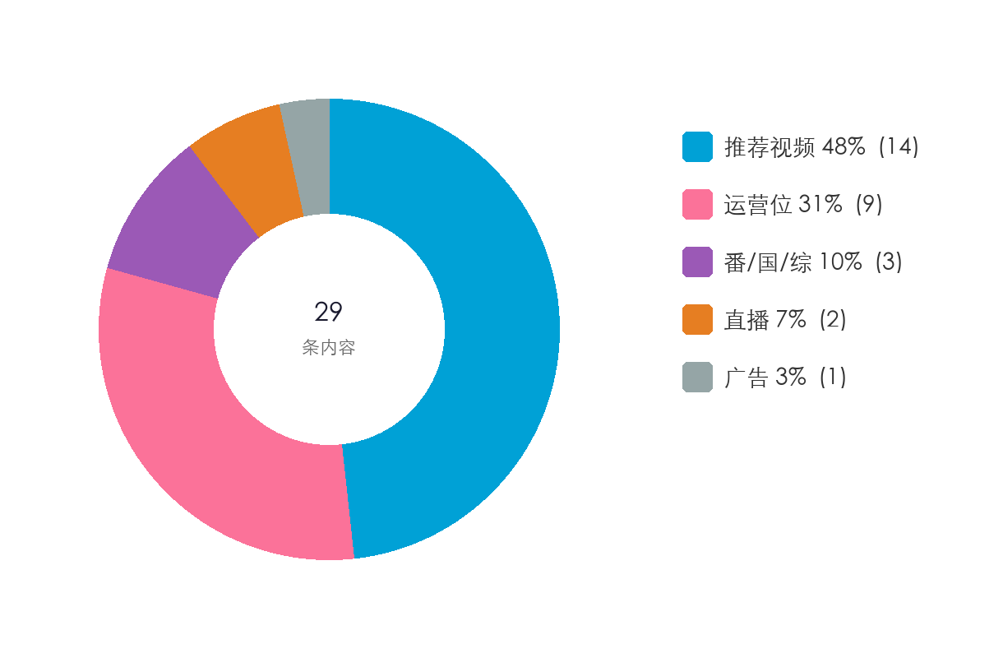
二、内容结构分布
推荐 + 运营双轨驱动
结构解读
推荐视频约占一半，是首页停留的核心。
运营位约三成，用强钩子标题做导流与商业曝光。
直播、番剧/国创/综艺、广告作补充，完成多场景触达。
结论
首页以「个性化推荐 + 平台运营」双轨驱动，娱乐流量与内容品牌并重。
Bilibili 首页内容总结 · 2026-08-04 · 数据来源 bilibili.com
4 / 12

Slide 5
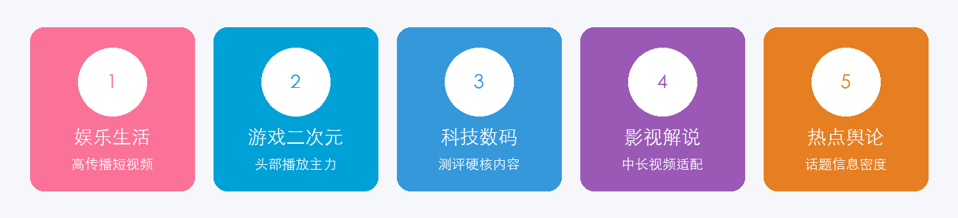
三、推荐视频题材地图
五类内容构成首页信息流
推荐区题材多元：短视频梗向内容负责吸引停留；游戏与二创贡献头部播放；
数码测评与影视解说丰富垂直深度；热点舆论以高信息密度标题进入推荐池。
时长跨度大（约 1.5 分钟～40 分钟），同时适配碎片与中长观看场景。
Bilibili 首页内容总结 · 2026-08-04 · 数据来源 bilibili.com
5 / 12

Slide 6
三、推荐亮点（上）
娱乐生活 · 游戏二次元 · 科技数码
娱乐与生活向
二次元 / 游戏向
科技数码与测评
《大橘包中国汉堡！这名起的太逆天了》
UP 转生成为毛毛 · 播放约 274.1 万
《当你穿进老钱班31》
UP 侯绿萝 · 播放约 249.8 万
短视频风格鲜明、传播量高，体现生活趣味与网络流行话题的强曝光。
《海绵宝宝大战僵尸 day1…》· 310.4 万
《赛尔号超逆天阴间 BOSS！…》· 32 分钟
《涂鸦躲猫猫…》· 约 497.2 万
游戏、动画二创与轻量互动玩法仍是首页流量大户。
《只要 1199 元！540Hz 三模显示器…》
UP FUN 科技 · 时长 05:57
硬核硬件测评出现在推荐前列，反映数码内容在推荐算法中的稳定占比。
Bilibili 首页内容总结 · 2026-08-04 · 数据来源 bilibili.com
6 / 12

Slide 7
三、推荐亮点（下）
影视解说 · 热点舆论 · 代表标题
影视解说与故事向
热点与舆论类
代表作品：
· 《戏如人生》— 脱缰凯Kk · 65.5 万 · 04:00
· 《这 期 神 了！》— 潮汕好男人 · 68.4 万 · 01:26
· 《“康斯坦丁的这一口烟…”》— 漫漫电影大放送
· 《当年食神的话只有瑞幸认真听了！…》— 惊鸿讲故事 · 39:20
短剧感剪辑 + 电影片段解读，时长从约 1 分半到近 40 分钟，适配碎片与中长观看。
代表作品：
· 韩红身份传闻追踪长标题视频
UP：事态后续追踪 · 播放约 3077 · 15:17
特征：
· 标题信息密度极高
· 播放量相对头部娱乐视频偏低
· 说明资讯 / 争议话题也会进入推荐池
与高粉娱乐向形成互补：前者拼传播，后者拼时效与话题。
Bilibili 首页内容总结 · 2026-08-04 · 数据来源 bilibili.com
7 / 12

Slide 8
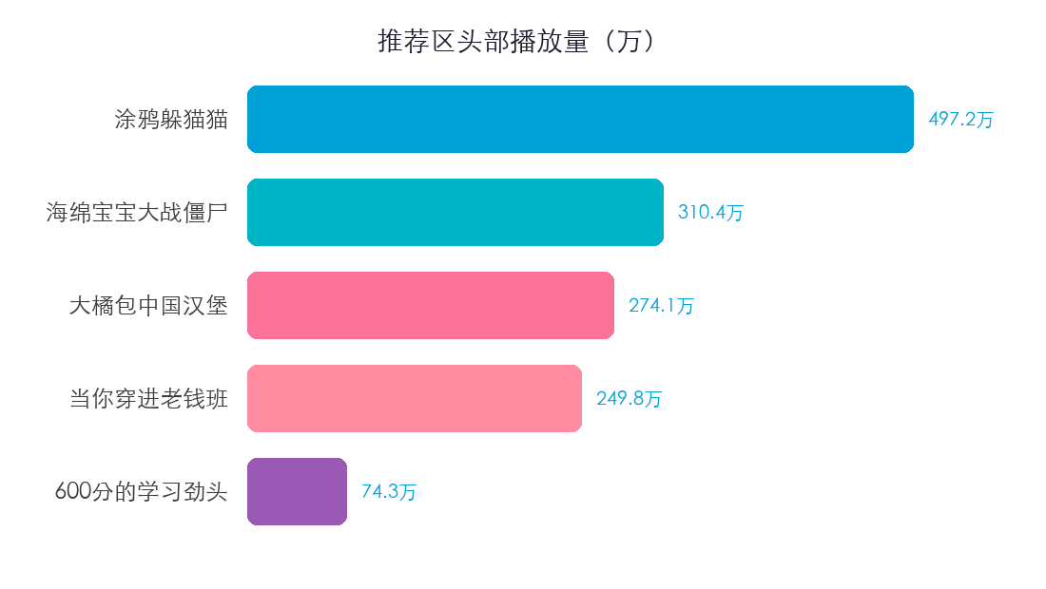
四、播放与互动表现
头部内容与弹幕密度
关键观察
头部集中在百万～近五百万播放量级。
《大橘包中国汉堡》弹幕约 4544，互动密度高于部分更高播放量视频。
「播放量」≠「讨论热度」。
3–5 分钟短视频更易获得高完播与弹幕参与。
Top 弹幕
大橘包中国汉堡 · 4544
戏如人生 · 2634
赛尔号 BOSS · 2113
Bilibili 首页内容总结 · 2026-08-04 · 数据来源 bilibili.com
8 / 12

Slide 9
四、推荐视频标题清单
含 UP 主 / 播放 / 时长（核心推荐区）
标题
UP主
播放量
时长
1. 只要1199元！540Hz三模显示器…
FUN科技
4.8万
05:57
2. 当你穿进老钱班31
侯绿萝
249.8万
03:11
3. 大橘包中国汉堡！这名起的太逆天了
转生成为毛毛
274.1万
04:20
4. 这 期 神 了！
潮汕好男人
68.4万
01:26
5. 海绵宝宝大战僵尸day1，海绵宝宝射手
铜锣戏语
310.4万
01:36
6. 赛尔号超逆天阴间BOSS！…
小狮子piano
55.2万
32:00
7. 戏如人生
脱缰凯Kk
65.5万
04:00
8. 每次离开都故作轻松的样子
阿猹T-T
7.0万
06:44
9. 韩红身份被全网打假…（长标题）
事态后续追踪
3077
15:17
10. 当年食神的话只有瑞幸认真听了！…
惊鸿讲故事
7.6万
39:20
11. “600分的学习劲头！”
好课在线
74.3万
-
12. 涂鸦躲猫猫：当你还在一动不动…
游小浪Game
497.2万
03:03
13. “康斯坦丁的这一口烟…”
漫漫电影大放送
3.9万
23:48
14. 疯狂的铲子兄弟！…
荒野生存挑战
21.3万
12:44
Bilibili 首页内容总结 · 2026-08-04 · 数据来源 bilibili.com
9 / 12

Slide 10
五、其他首页模块
直播 · 运营位 · 品类入口 · 广告
直播
运营位 / 轮播
个人电台：爸妈不在家 偷偷播 · 小幼旺m
媒体直播：央视《新闻频道》· 央视网
作用：娱乐陪伴 + 时政资讯双入口
「全网独家」地表最强打野出经验包啦！
就这个双强拉扯爽！他与她针锋相对！
始于欺骗的爱恋，该如何收场？
天下第一修仙大会？一人单挑全天下！
…等共 9 条，强钩子标题导流
品类入口
广告
番剧：青春猪头少年不会梦到兔女郎学姐
国创：1999！神秘学对策部 中配版
综艺：BML 2019 广州场
强化长视频 / 精品内容品牌
豆包-更聪明的AI助手…（明确广告标识）
另有领克07GT 等商业/合作向文案
与推荐流混排，可辨识度较高
Bilibili 首页内容总结 · 2026-08-04 · 数据来源 bilibili.com
10 / 12

Slide 11
六、结论与建议
首页形态归纳 · 后续分析方向
核心结论
后续建议
1. 首页呈「高娱乐、强话题、多时长」混合形态。
2. 短视频与梗向内容负责吸引停留；游戏与二创贡献头部播放。
3. 数码测评与影视解说丰富垂直深度。
4. 运营与广告位完成商业与内容导流。
5. 播放量与弹幕热度并不完全同步，需分指标解读。
1. 固定账号 / 无登录态定时抓取，做时间序列对比。
2. 同步抓取「热门」榜与首页，对比算法差异。
3. 结合分区与标签做主题聚类与情感分析。
4. 用 Excel 明细作底稿扩展字段（BV号、链接、标签）。
5. 若需更完整插图，可在登录态下补充分区与评论截图。
Bilibili 首页内容总结 · 2026-08-04 · 数据来源 bilibili.com
11 / 12

Slide 12
谢谢
相关文件
bilibili_homepage_videos.xlsx · bilibili_homepage_summary.docx · bilibili_homepage_report.pptx 图表素材目录：ppt_assets/
数据快照仅供参考 · 页面内容随推荐算法变化

